Slide 1

Maturitní práce
SPRÁVCE NEURONOVÝCH SÍTÍ
IVAŠČENKO MICHAJLO
4ITC
VEDOUCÍ PRÁCI
PETR HABERZETTL

Slide 2
PROJEKT
HLAVNÍ CÍLE
Vytvořit vizuální rozhraní nad PyTorch
Skládání neuronových sítí z bloků
Trénování modelů přímo ve webovém editoru
Vytváření a zpracování datasetů
Vizualizace průběhu učení pomocí přehledných grafů

Slide 3
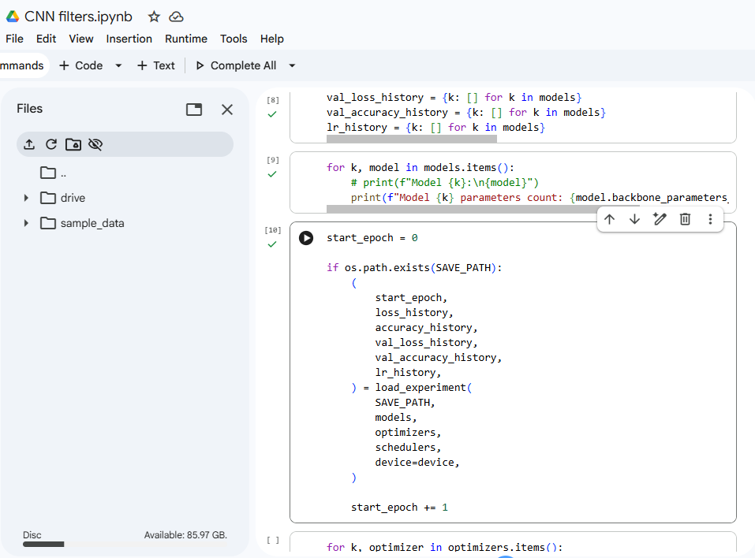
INSPIRACE
Google Colab
Cloudové prostředí pro psaní a spouštění Python kódu
Není potřeba nic instalovat lokálně
Vhodné pro experimenty a výuku ML

Slide 4
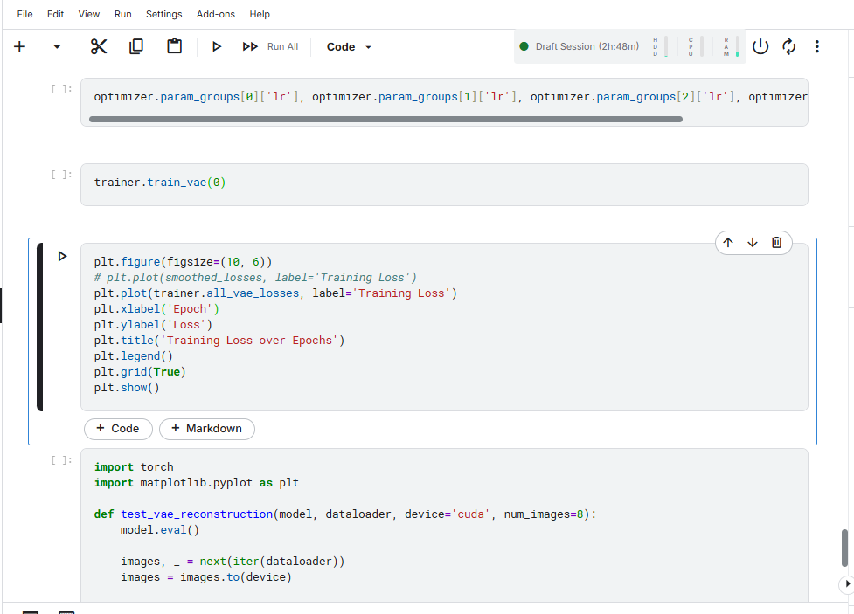
INSPIRACE
Kaggle
Platforma pro datové sady a ML
Možnost trénovat modely přímo v online notebookech
Velká komunita a hotové řešení pro inspiraci

Slide 5
INSPIRACE
Hugging Face
Platforma zaměřená na vývoj a sdílení AI modelů
Velké množství předtrénovaných modelů (NLP, vision, audio)
Knihovny pro snadnou práci s moderními modely
Možnost stahovat, testovat a jemně dolaďovat modely
Podpora práce s datasety a jejich verzování
Silná komunita a otevřený přístup (open-source)

Slide 6
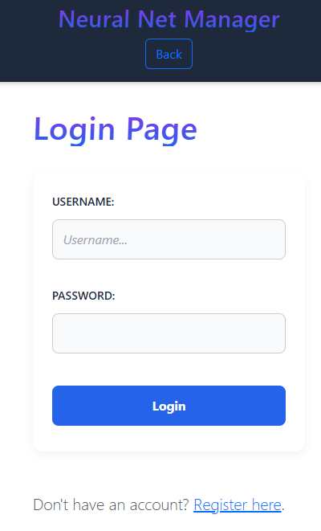
PROJEKT
Uživatelská logika
Přihlášení pomocí uživatelského účtu
Oddělení projektů jednotlivých uživatelů
Bezpečné ukládání dat a modelů

Slide 7
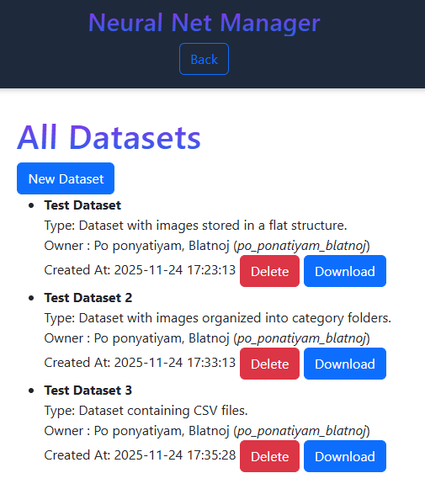
PROJEKT
Práce s datasety
Nahrání vlastních datasetů
Předzpracování dat před trénováním

Slide 8
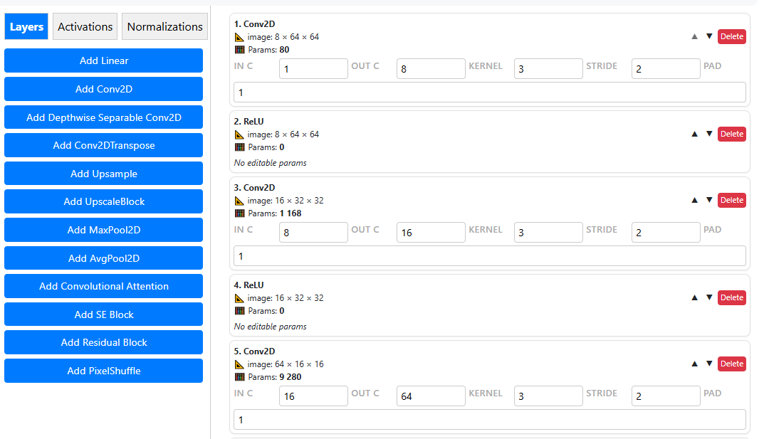
PROJEKT
Návrh a konfigurace modelu
Nastavení architektury neuronové sítě
Volba optimalizátoru a parametrů
Přizpůsobení trénování konkrétní úloze

Slide 9
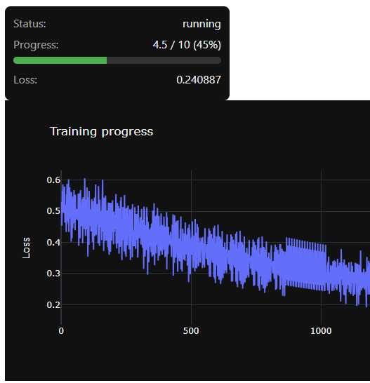
PROJEKT
Trénování modelu
Spuštění trénování přes webové rozhraní
Využití PyTorch na backendu
Řízení procesu pomocí API

Slide 10
PROJEKT
Detekce obličejů v reálném čase
Model založený na architektuře DETR (Detection Transformer)
Využití transformeru pro predikci objektů v obraze
Zpracování obrazu přímo z webové kamery
Detekce obličejů v reálném čase pomocí ohraničujících rámců
Model byl trénován od začátku
Slouží jako demonstrace použití moderních transformerových modelů

Slide 11
PROJEKT
Generátor koček (difuzní model)
Generativní model založený na difuzním přístupu
Trénování na datasetu přibližně 15 000 obrázků koček
Generování obrázků kočičích obličejů
Vizualizace procesu generování postupným odstraňováním šumu
Výstupem je GIF animace, která ukazuje celý průběh generace
Slouží jako demonstrace principu difuzních generativních modelů

Slide 12
PROJEKT
Technické řešení
Docker je použit pro kontejnerizaci celé aplikace a oddělení jednotlivých služeb
Frontend běží v samostatném Docker kontejneru
Backend je realizován v Pythonu pomocí FastAPI
PyTorch slouží pro trénování a správu neuronových sítí
Redis je využit pro ukládání autentizačních tokenů uživatelů
Tokeny umožňují opakované přihlášení bez nutnosti zadávat heslo
PostgreSQL databáze uchovává data o uživatelích, projektech a datasetech

Slide 13
TECHNOLOGIE
Py Torch
Framework pro tvorbu a trénování neuronových sítí
Dynamické výpočetní grafy – snadné ladění modelů
Široce používaný ve výzkumu i praxi
Podpora GPU a distribuovaného trénování
Dobrá integrace s Python ekosystémem
Aktivní komunita a časté aktualizace

Slide 14
TECHNOLOGIE
Alembic
Nástroj pro verzování databázových schémat
Řízení migrací v projektech s PostgreSQL
Automatické generování změn databáze
Snadná spolupráce v týmu
Minimalizace chyb při úpravách DB struktury
Úzká integrace se SQLAlchemy

Slide 15
TECHNOLOGIE
Redis
Databáze s velmi rychlou odezvou
Používá se jako cache
Vhodný pro práci s relacemi
Podpora různých datových struktur
Zvyšuje výkon a škálovatelnost aplikace
Často využíván v backendových systémech

Slide 16
TECHNOLOGIE
React
JavaScriptová knihovna pro tvorbu užívatelského rozhrání
Komponentový přístup k vývoji
Efektivní aktualizace rozhraní pomocí Virtual DOM
Široké využití ve webových aplikacích
Dobrá kombinace s REST API
Silná komunita a ekosystém knihoven

Slide 17
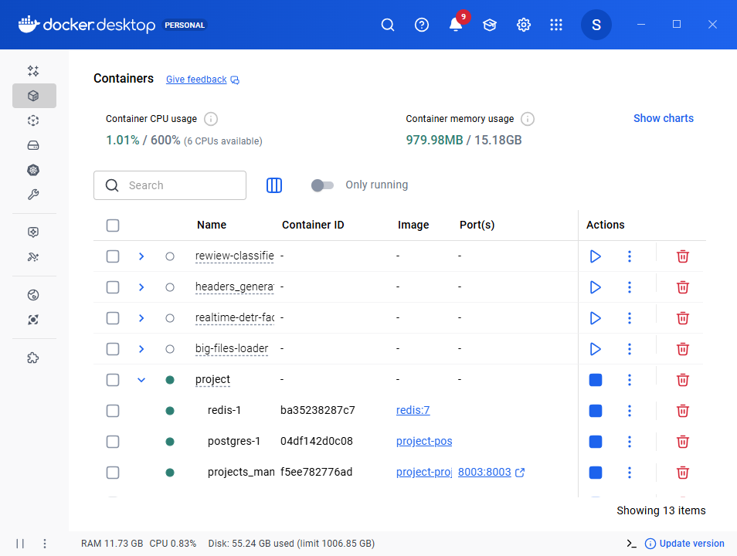
TECHNOLOGIE
Docker
Kontejnerizace aplikací pro jednotné prostředí
Snadné nasazení a přenositelnost
Oddělení aplikace od systému

Slide 18
PRAKTICKÁ UKÁZKA

Slide 19

PROSTOR PRO OTÁZKY

Slide 20

DĚKUJI ZA POZORNOST!

